Slide 1

ALGORITHMA CLIPPING
COHEN-SUTHERLAND
Hieronimus Edhi Nugroho, M.Kom

Slide 2
CLIPPING
Clipping adalah metoda untuk hanya menampilkan garis pada area yang visible (terlihat)
sebelum di-clipping
setelah di-clipping

Slide 3
VISIBLE DAN INVISIBLE LINE
Berdasarkan posisi garis terhadap area gambar maka garis dapat dibedakan menjadi :
fully visible
fully invisible
partially visible

Slide 4
VISIBLE DAN INVISIBLE LINE
Bagaimana menentukan visible dan invisible line?
  fully visible : (x1 ≥ xmin) dan (x1 ≤ xmax)
  dan (y1 ≥ ymin) dan (y1 ≤ ymax)
  dan (x2 ≥ xmin) dan (x2 ≤ xmax)
  dan (y2 ≥ ymin) dan (y2 ≤ ymax)
  partially visible : -- coba sendiri dan anda akan menemukan bahwa tidak mudah melakukan hal tersebut ! --

Slide 5
ALGORITHMA CLIPPING
Berbagai algorithma telah dikembangkan untuk menangani masalah pemotongan garis tersebut, antara lain :
  Cyrus-Beck
  Cohen-Sutherland

Slide 6
ALGORITHMA COHEN-SUTHERLAND
Area gambar dibatasi oleh xmin,xmax, ymin,ymax
ymax
area gambar
ymin
xmin
xmax

Slide 7
ALGORITHMA COHEN-SUTHERLAND
Cohen dan Sutherland memberikan kode kepada tiap area yang mungkin dilewati oleh sebuah garis atau disebut sebagai region code.
Top
Left
Right
Bottom

Slide 8
ALGORITHMA COHEN-SUTHERLAND
Region code mempunyai panjang empat bit dan menggunakan urutan sebagai berikut :
3
2
1
0
T
B
R
L
T(op) = 1 jika ujung garis berada di atas area gambar selain itu 0 (nol)
B(ottom) = 1 jika ujung garis berada di bawah area gambar selain itu 0 (nol)
L(eft) = 1 jika ujung garis berada di kiri area gambar selain itu 0 (nol)
R(ight) = 1 jika ujung garis berada di kanan area gambar selain itu 0 (nol)

Slide 9
ALGORITHMA COHEN-SUTHERLAND
Sehingga diperoleh region code :
Garis kemungkinan partially visible atau fully invisible apabila region code dari ujung garis tersebut mempunyai bit bernilai 1
1001
1000
1010
0001 = 1
0010 = 2
0100 = 4
1000 = 8
0101 = 5
0110 = 6
1001 = 9
1010 = 10
0001
0000
0010
0101
0100
0110

Slide 10
ALGORITHMA COHEN-SUTHERLAND
c
Region Code dari Pa = 0001
Region Code dari Pb = 0010
Region Code dari Qc = 1001
Region Code dari Qd = 0110
Region Code dari Re = 0100
Region Code dari Rf = 0000
P
a
b
Q
f
R
d
e

Slide 11
ALGORITHMA COHEN-SUTHERLAND
Pemotongan (clipping) dilakukan terhadap ujung-ujung garis yang region code berisi bit bernilai 1.
Contoh sebelumnya menunjukkan bahwa ujung Pa, Pb, Qc,Qd dan Re yang akan mengalami pemotongan.

Slide 12
ALGORITHMA COHEN-SUTHERLAND
Ujung garis Pa
Region code Pa =1000
Pa berpotongan dengan garis ymax sehingga menghasilkan titik potong p1 (x1,ymax)
Ujung garis Pb
Region code Pb = 0010
Pb berpotongan dengan garis xmax sehingga menghasilkan titik potong p2 (xmax,y1)
a
p1
ymax
P
y1
p2
b
ymin
xmin
x1
xmax

Slide 13
ALGORITHMA COHEN-SUTHERLAND
Dengan menggunakan cara yang sama maka lokasi titik potong untuk tiap area akan sesuai tabel di bawah ini :
Area | berpotongan | dicari | titik potong
T | ymax | xp1 | (xp1,ymax)
B | ymin | xp2 | (xp2,ymin)
R | xmax | yp1 | (xmax,yp1)
L | xmin | yp2 | (xmin,yp2)

Slide 14
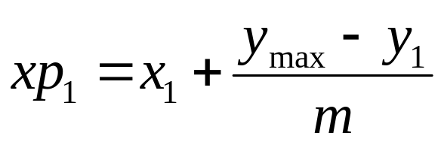
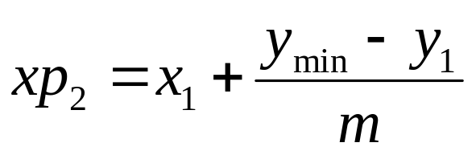
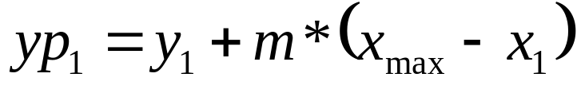
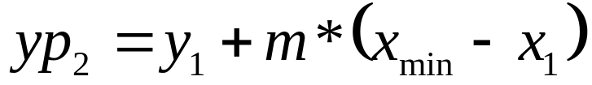
ALGORITHMA COHEN-SUTHERLAND
Koordinat titik potong dapat dicari dengan cara :

Slide 15
ALGORITHMA COHEN-SUTHERLAND
Contoh
  Diketahui : area gambar : (1,2)-(5,5)
  Ditanyakan :
    lokasi titik potong dari garis
    P (2,1) - (4,6) terhadap area gambar
    lokasi titik potong dari garis S (2,6) - (6,3)

Slide 16
ALGORITHMA COHEN-SUTHERLAND
b
m = (y2-y1) / (x2-x1)
= (6-1) / (4-2) = 5/2 =2,5
Ujung garis Pa
Region code Pa = 0100
Ujung Pa berpotongan dengan garis ymin sehingga
p = x1+(ymin - y1) / m
p = 2 + (2 - 1) / 2,5 = 2,4
Jadi lokasi titik potong
p = (2,4;2)
6
5
4
3
P
2
1
a
-2
-1
1
2
3
4
5
6
-1
-2

Slide 17
ALGORITHMA COHEN-SUTHERLAND
Ujung garis Pb
Region code Pb = 1000
Ujung Pb berpotongan dengan garis ymax sehingga
q = x1+(ymax - y1) / m
q = 2 + (5 - 1) / 2,5 = 3,6
Jadi lokasi titik potong
q = (3,6;5)
Dengan demikian garis P akan di gambar dari p ke q atau dari (2,4;2) menuju (3,6;5)
6
q
5
4
3
P
2
p
1
-2
-1
1
2
3
4
5
6
-1
-2

Slide 18
ALGORITHMA COHEN-SUTHERLAND
a
m = (y2-y1) / (x2-x1)
= (3-6) / (6-2) = -3/4 = -0,75
Ujung garis Sa
Region code Pa = 1000
Ujung Sa berpotongan dengan garis ymax sehingga
p = x1+(ymax - y1) / m
p = 2 + (5 - 1) / -0,75 = 3,3
Jadi lokasi titik potong
p = (3,3;5)
6
5
4
S
3
b
2
1
-2
-1
1
2
3
4
5
6
-1
-2

Slide 19
ALGORITHMA COHEN-SUTHERLAND
Ujung garis Sb
Region code Sb = 0010
Ujung Sb berpotongan dengan garis xmax sehingga
q = y1+ m * (xmax - x1)
q = 6 + (-0,75) * (5 - 2) = 3,75
Jadi lokasi titik potong
q = (5;3,75)
Dengan demikian garis S akan di gambar dari p ke q atau dari (3,3;5) menuju (5;3,75)
6
p
5
4
S
q
3
2
1
-2
-1
1
2
3
4
5
6
-1
-2

Slide 20
ALGORITHMA COHEN-SUTHERLAND
Untuk ujung-ujung garis dengan region code berisi bit 1 maka ada tiga kemungkinan perpotongan antara garis P dengan area gambar
p3
p1
p4
p1
p1
P
P
p2
p2
P
p2
p3
2 titik potong
3 titik potong
4 titik potong

Slide 21
ALGORITHMA COHEN-SUTHERLAND
Apabila ditemukan lebih dari satu titik potong maka pilih titik potong yang paling "dekat" dengan area gambar.
Bagaimana pengertian "dekat" didefinisikan?
  Tugas anda mendefinisikan pengertian "dekat" tersebut!

Slide 22
ALGORITHMA COHEN-SUTHERLAND
Algorithma Cohen-Sutherland dapat dituliskan sebagai berikut :
  Ambil ujung pertama (Pa) dari garis P
  rc = Tentukan Region Code dari Pa
  switch (rc)
  0 : p = Pa
  1 : p = (xmin,yp1)
  2 : p = (xmax,yp2)
  4 : p = (xp2,ymin)
  5 : p1 = (xp2,ymin) ; p2 = (xmin,yp1)
  Tentukan mana yang lebih dekat antara p1 & p2
  6 : p1 = (xp2,ymin) ; p2 = (xmax,yp2)
  p = Tentukan mana yang lebih dekat antara p1 & p2
  8 : p = (xp1,ymax)
  9 : p1 = (xp1,ymax) ; p2 = (xmin,yp1)
  p = Tentukan mana yang lebih dekat antara p1 & p2
  10 : p1 = (xp2,ymax) ; p2 = (xmin,yp1)
  p = Tentukan mana yang lebih dekat antara p1 & p2

Slide 23
ALGORITHMA COHEN-SUTHERLAND
  Ambil ujung kedua (Pb) dari garis P
  rc = Tentukan Region Code dari Pb
  switch (rc)
  0 : q = Pb
  1 : q = (xmin,yp1)
  2 : q = (xmax,yp2)
  4 : q = (xp2,ymin)
  5 : p1 = (xp2,ymin) ; p2 = (xmin,yp1)
  q = Tentukan mana yang lebih dekat antara p1 & p2
  6 : p1 = (xp2,ymin) ; p2 = (xmax,yp2)
  q = Tentukan mana yang lebih dekat antara p1 & p2
  8 : p1 = (xp1,ymax)
  9 : p1 = (xp1,ymax) ; p2 = (xmin,yp1)
  q = Tentukan mana yang lebih dekat antara p1 & p2
  10 : p1 = (xp2,ymax) ; p2 = (xmin,yp1)
  q = Tentukan mana yang lebih dekat antara p1 & p2
  Gambar garis dari p menuju q

Slide 24
ALGORITHMA COHEN-SUTHERLAND
Tugas (kelompok) :
  Tentukan titik-titik potong dari garis-garis berikut :
    P = (2,1) - (6,7)
    Q = (2,3) - (7,5)
    S = (4,2) - (8,7)
  pada area gambar (-1,0) - (5,5)

